Slide 1

SAVUNMA PROJELERİ
HST Otomotiv İmalat San. ve Tic.A.Ş. 2024

Slide 2
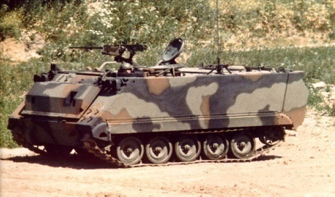
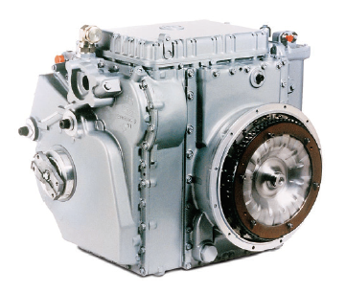
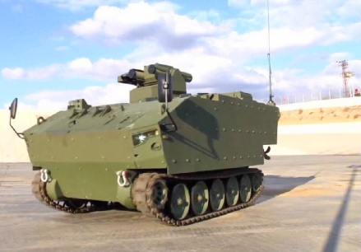
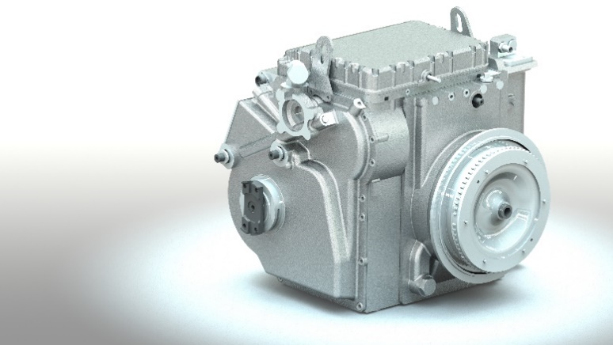
Paletli Askeri Araçlar için Çapraz Tahrikli Transmisyonlar
Allison X200-4B Çapraz Tahrikli Transmisyon
4 ileri 1 geri hızlı, 400 HP (300 kW)
18 tona kadar ZMA’lar için
(2.251 adet TSK, 1.244 adet Malezya, Suudi, BAE ve Filipin Orduları için HST tarafından üretilip teslim edilmiştir.)
Allison X200-4C Çapraz Tahrikli Elektronik Transmisyon
4 ileri 1 geri hızlı, 400 HP (300 kW)
18 tona kadar ZMA’ların elektronik kontrollü güç paketi uygulamaları için
184 adet Silah Taşıyıcı Araç projesi kapsamında HST tarafından üretilip teslim edilmiştir. Üretim ve teslimatlara devam edilmektedir.
M113A3 Armored Personnel Carrier

Slide 3
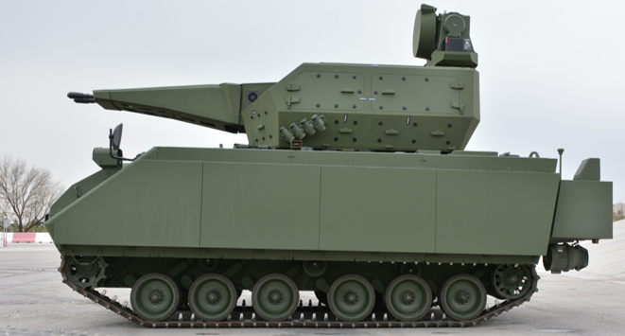
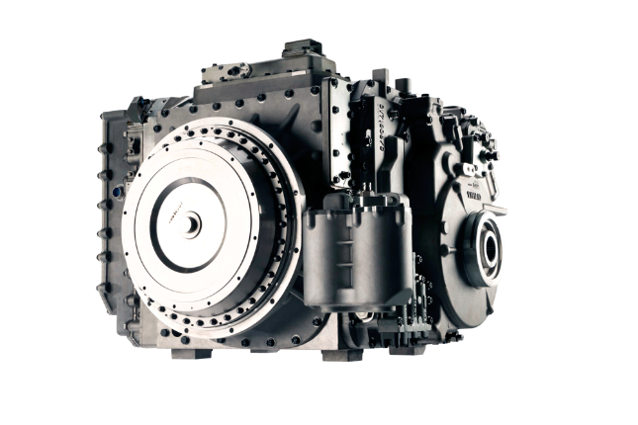
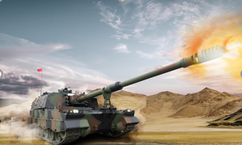
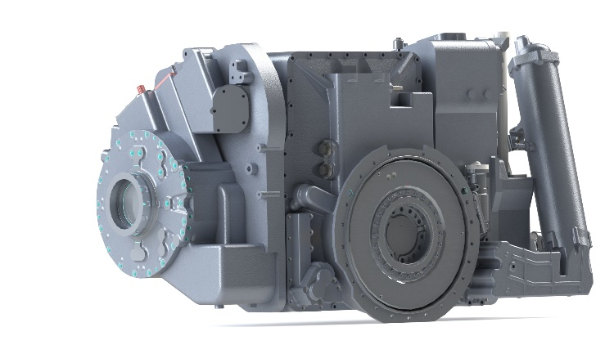
Paletli Askeri Araçlar için Çapraz Tahrikli Transmisyonlar
Allison 3040 MX/Allison-CAT X300-12 Çapraz Tahrikli Elektronik Transmisyon
4 ileri 2 geri hızlı, 400 - 800 HP (300 - 600 kW)
23 - 36 ton ağırlığında zırhlı muharebe, zırhlı hava savunma araçları ve hafif tanklar için.
Günümüze kadar farklı ülkelerde ve 4 farklı araç platformu üzerinde kullanılmak üzere Allison/CAT tarafından 2.800 adetten fazla üretilmiştir. Kullanıldığı araçlar: CV90, Warrior, Terrier, AZMİM, ZAHA, ve Hava Savunma Araçları (KORKUT, HİSAR). HST üretim lisansına sahiptir.
Allison X1100-5A4 Çapraz Tahrikli Transmisyon
4 ileri 2 geri hızlı, 1.500 HP (1.120 kW)
70 tona kadar zırhlı araçlar, obüsler için
T-155 K/M Yeni Nesil Fırtına için HST tarafından üretilecektir. Proje faaliyetlerine devam edilmektedir.

Slide 4
Projeler
M60A3 Tank Modernizasyonu:
M60A3 ana muharebe tankının hizmet ömrünü uzatmak, performansı ile güvenilirliğini artırmak, maliyet-etkin bir gelişmiş hareket kabiliyeti sağlamak ve eğitim / lojistik destek gereksinimlerini azaltmak maksadıyla 1.200 HP güçte L3 motoru ile üretim lisans haklarına sahip olduğumuz ve Yeni Nesil Fırtına aracında da kullanılan Allison X1100-5A4 transmisyonunun yerli katkı ile üretimi ve montajını teklif ediyoruz.
Teklif ettiğimiz güç grubu üretim/montaj veya lojistik desteğini sağlamak için ihracat kısıtlaması bulunmayan, ana muharebe tankına önemli hareket kabiliyeti ve güvenilirlik avantajları sağlayan yegane alternatif güç grubudur.
M60A3 tankına eklenen aktif koruma sistemi, tank lazer uyarı sistemi vb. ilave yeteneklerin getirdiği ağırlıklardan dolayı tankın güç-ağırlık oranı olumsuz yönde etkilendiği için güç grubu yenilenmeden 3. nesil bir ana muharebe tankından beklenen performansı gerçekleştiremeyecektir.

Slide 5
Projeler
M60A3 Tank Modernizasyonu:
Önerdiğimiz çözümde tankın gövde yapısında, yakıt depolarında, zincir dişlilerinde, paletlerde veya yürüyen aksamda hiçbir değişiklik gerekmemektedir ("drop-in " çözüm).
Güç grubunun tanka entegrasyonu yurt içinde gerçekleştirilebilecek ve genel proje maliyetleri minimum olacaktır.
Yeni Nesil Fırtınada kullanılan güç grubu, çok az değişiklikle M60A3’de kullanılabileceği için geliştirme ve test yatırımı ile gereken süre çok düşük olacaktır. Ayrıca ortak mamul kullanılması lojistik kolaylık sağlayacaktır.
Projenin özellikle Orta Doğu ülkelerine ciddi ihracat potansiyeli bulunmaktadır.

Slide 6
Projeler
ZMA/GZPT modernizasyonu:
TSK envanterinde bulunan 2.251 adet zırhlı muharebe aracı (ZMA) ve geliştirilmiş zırhlı personel taşıyıcının (GZPT) transmisyonu tesislerimizde üretim, montaj ve test çalışmaları yapılarak teslim edilmiştir. ZMA/GZPT modernizasyonu projemiz söz konusu araçların modernizasyon ve ömür uzatma çözümü tüm ZMA/GZPT ailesinin üzerindeki görev ekipmanlarından bağımsız olarak; ilave ağırlıkları da göz önüne alarak hareket kabiliyetinin iyileştirilmesini kapsamaktadır.
Yapılacak modernizasyon ile araçların güvenilir kullanım ömürlerinin 20 yıldan fazla artması ve araçların -20 °C ile +60 °C arasında, her türlü arazi koşullarındaki tüm harekat gereksinimlerini karşılaması planlanmaktadır.
Projenin özellikle Orta Doğu ülkelerine ciddi ihracat potansiyeli bulunmaktadır.

Slide 7
Projeler
Yeni Nesil T-155 K/M Fırtına Obüsü:
Toplam 54 adet (1 adet prototip + 53 adet seri üretim) transmisyon için ASFAT A.Ş. ile 03 Şubat 2023 tarihinde Sözleşme imzalanmıştır.
İlave 48 adet ihtiyaç için henüz Sözleşme bulunmamaktadır. İlave ihtiyaçlar için de Sözleşme imzalanması durumunda projenin toplam yerli katkısında artış meydana gelmesi, ilave yurt içi tasarım, geliştirme ve test yeteneklerinin kazanılması ve üretim teknolojilerine yönelik teknoloji transferi yapılması planlanmaktadır.
ALTAY Ana Muharebe Tankı:
ALTAY ana muharebe tankının seri üretimi için Allison tarafından üretilen ve yıllardır M1 Abrams tanklarında kullanılan X1100 transmisyonun ALTAY için uyumlu hale getirilmesi ile teknolojik ve maliyet-etkin bir transmisyonun kısa bir sürede sağlanabileceği değerlendirilmektedir.

Slide 8
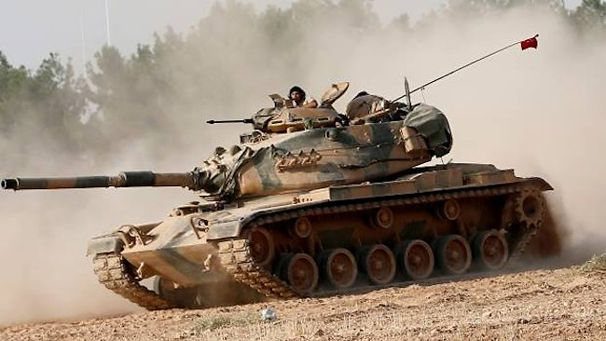
M60A3 Modernizasyonu
M60A3 Modernizasyon ve Ömür Uzatma Çözümlerinin Temel Amaçları:
M60A3 ana muharebe tankının hizmet ömrünü uzatmak, performansını ve güvenilirliğini artırmak
Düşük maliyetli, gelişmiş görev yetenekleri sağlamak
Eğitim ve lojistik destek gereksinimlerini azaltmak
M60A3

Slide 9

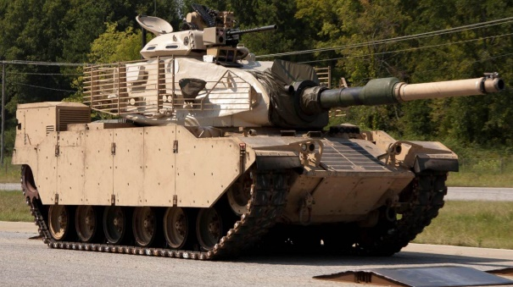
M60A3 Modernizasyonu
Hareket kabiliyeti iyileştirme çözümü:
Araç gövdesinde herhangi bir değişiklik gerektirmeyen (drop-in) çözüm
1200 hp güç grubu
Maks. hız, eğimli arazideki hız ve ivmelenmede iyileşmeler
Yeni nesil Fırtına obüsü ile ortak bir çözüm
Önemli ölçüde yerli muhteva

Slide 10
M60A3 Modernizasyonu - Güç Grubu
M60 Güç Grubu Çözümü, Yeni Nesil Fırtına ile Ortak
M60'a entegrasyon için minimum tasarım/geliştirme çalışması gerektirecek
Lojistik, Depo seviyesi bakım ve onarım kabiliyeti, M60 ve Yeni Nesil Fırtına için aynı – ortak yedek parçalar, servis araçları ve servis kitleri
“Drop-In” Çözüm
Gövde yapısında, yakıt depolarında, zincir dişlilerinde, paletlerde veya yürüyen aksamda hiçbir değişiklik yok
Entegrasyon yurt içinde gerçekleştirilebilir ve genel proje maliyetlerini en aza indirecektir

Slide 11
M60A3 Modernizasyonu - Güç Grubu
Önemli Hareket Kabiliyeti ve Güvenilirlik Avantajları
Daha güvenilir motor ve transmisyon, bakımlar arası süreyi ve ömür devri maliyetini azaltır
Hızlanma, azami hız, eğimde hız, frenlemede önemli iyileşme
Yerli Güç Grubu İhracat Zorluklarını En Aza İndirecek
Diğer tüm potansiyel güç grubu sağlayıcıları, ürünlerini Türkiye’ye teslim etmek veya lojistik desteğini sağlamak için ihracat kısıtlamalarıyla karşı karşıya
Yeni Nesil Fırtına’nın envantere alınması ile oluşturulan yerel muhteva
L3H AVDS / Allison X1100 Çözümü = Maliyet-Etkin Artırılmış Hareket Kabiliyeti

Slide 12
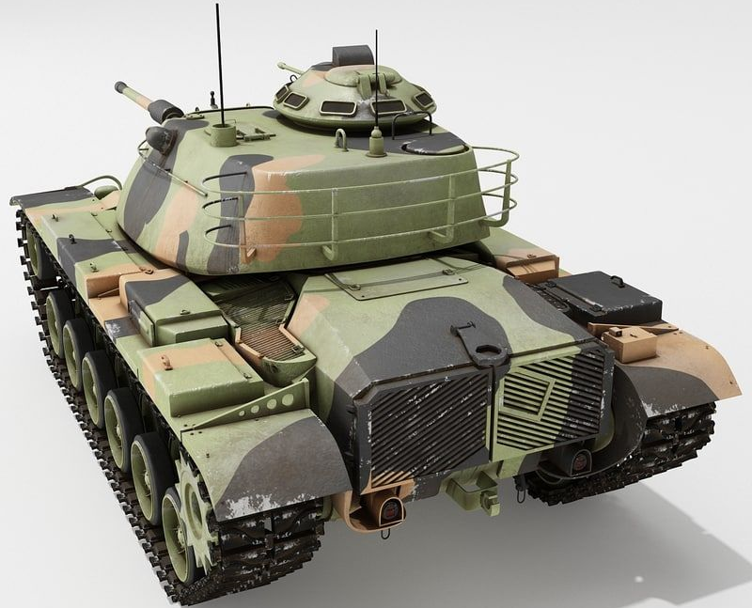
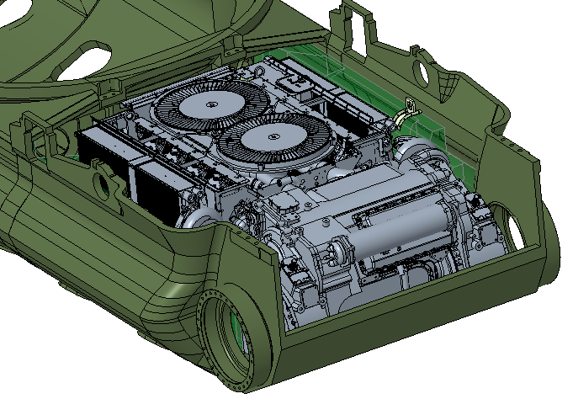
M60A3 Modernizasyonu - Güç Grubu
AVDS-1790-9A motor
@ 1,200hp
X1100-5A4 transmisyon

Slide 13
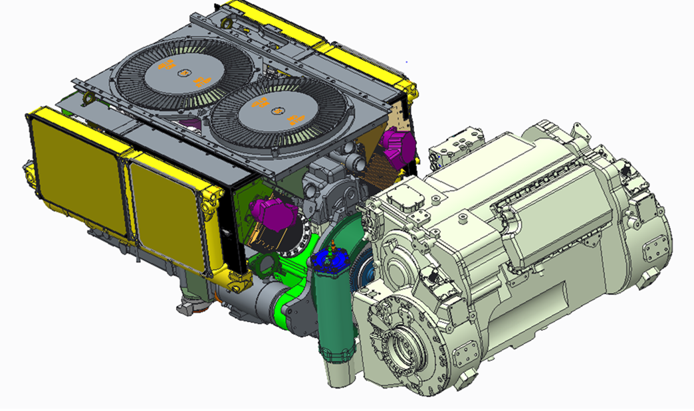
M60A3 Modernizasyonu - Güç Grubu
L3H AVDS-1790-9 Hava Soğutmalı Dizel Motor
Motor Özellikleri
12 Silindir, Hava soğutmalı
2.400rpm'de 1.200HP (nominal güç)
2.200 rpm'de 2.780 N-m (en yüksek tork)
2.338 kg
Geniş bir sıcaklık aralığında öngörülebilir güç çıkışı
Entegre soğutma sistemi
Şu anda üretimde – geliştirme çalışması gerekli değil
Allison X1100-5A4 Çapraz Tahrikli Transmisyon Özellikleri
Çapraz Tahrikli, Hidrokinetik
3.000 rpm (maksimum giriş hızı)
1.500HP (maksimum giriş gücü)
1.871 kg
1.200HP Motor için optimize edilmiştir
Tam otomatik vites değiştirme, Hidrolik servis frenleri, Hidrostatik direksiyon
Şu anda üretimde – geliştirme çalışması gerekli değil
M60A3 Hız Azaltanlar
M60A3 tankındaki performansı optimize etmek ve "drop-in" çözümünü etkinleştirmek için tasarlanmalı
Yerel tasarım ve üretim mümkün

Slide 14
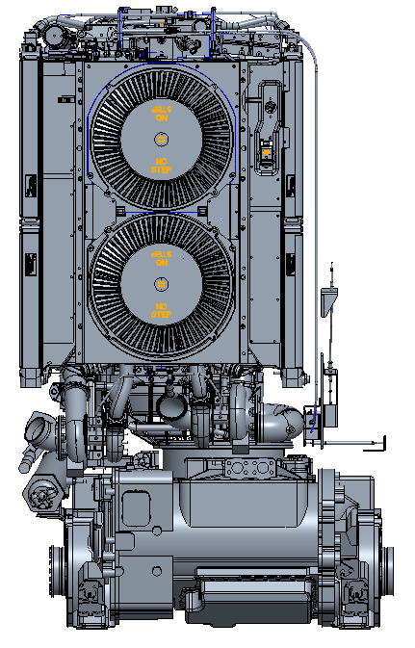
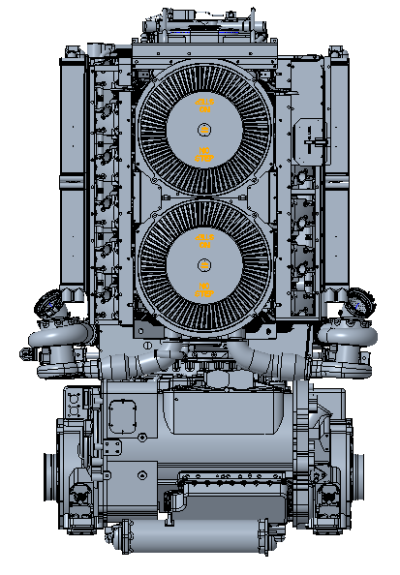
M60A3 Modernizasyonu - Güç Grubu
AVDS 1700-9A
Yağ Soğutucular
Transfer Kutusu
X1100-5A4
Yeni Nesil Fırtına Güç Grubu
M60 Güç Grubu Çözümü

Slide 15
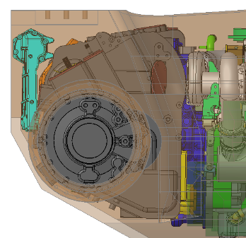
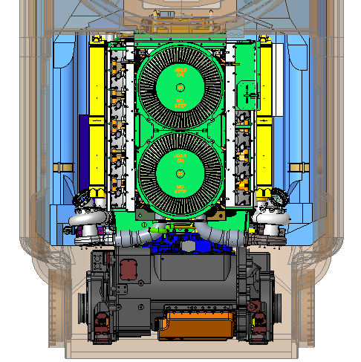
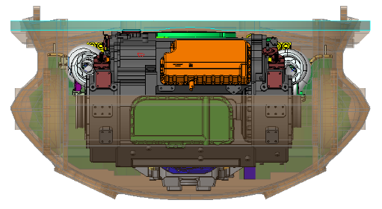
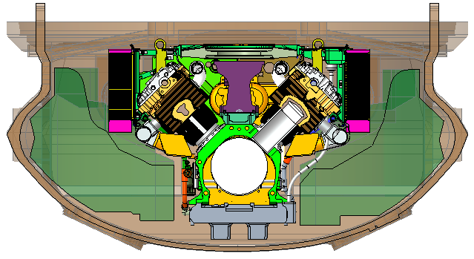
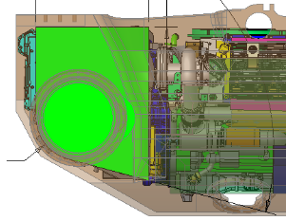
M60A3 Modernizasyonu - Güç Grubu
Transmisyon yağ filtresi yeniden konumlandırıldı
Optimize edilmiş soğutma sistemi @ 1200hp
Güç Grubunun gövdeye, yakıt tanklarına, üst kapağa hiçbir etkisi yoktur.
“DROP-IN” Çözüm
Hız azaltanlar

Slide 16
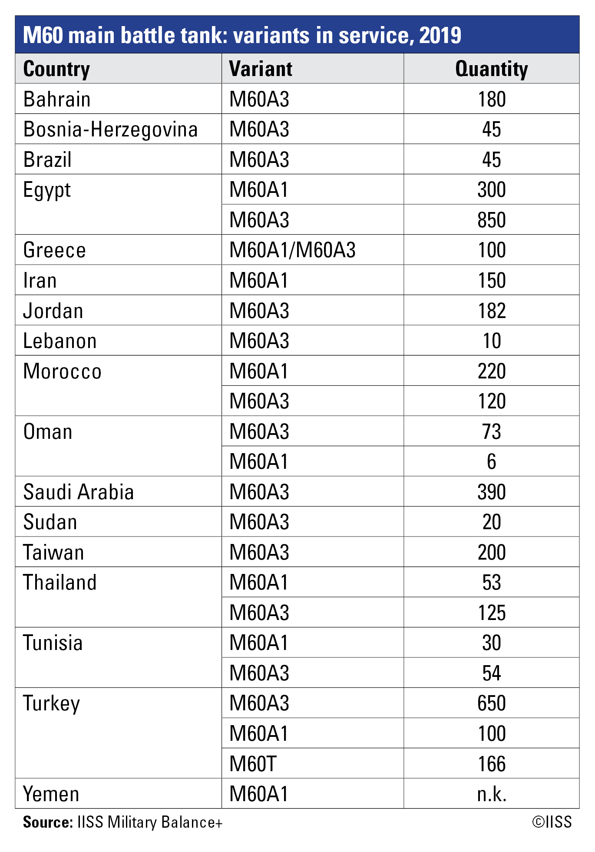
M60A3 Modernizasyonu - Güç Grubu
Özellikle Orta Doğu ülkeleri olmak üzere projenin ihracat potansiyeli bulunmaktadır.

Slide 17
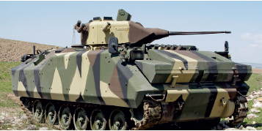
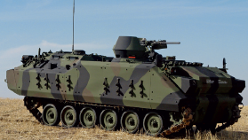
ZMA/GZPT Modernizasyonu
ZMA/GZPT Modernizasyon ve Ömür Uzatma Çözümlerinin Temel Amaçları:
ZMA/GZPT araç ailesinin uzun yıllar kullanımda kalacak olması
Hizmet ömrünü uzatmak, performansını ve güvenilirliğini artırmak
Düşük maliyetli, gelişmiş görev yetenekleri sağlamak
Eğitim ve lojistik destek gereksinimlerini azaltmak
ZMA
GZPT

Slide 18
ZMA/GZPT Modernizasyonu
HST’nin ZMA/GZPT modernizasyon ve ömür uzatma çözümü tüm ZMA/GZPT ailesinin üzerindeki görev ekipmanlarından bağımsız olarak; hareket kabiliyeti iyileştirme gereksinimini kapsar
Bu sayede farklı görev ekipmanları ile donatılmış tüm ZMA/GZPT varyantlarında, yedek parça ve ortak lojistik destek uygulamaları açısından belirgin bir tasarruf sağlanır
HST hareket kabiliyeti çözümü, modern ve güvenilir ZMA/GZPT ailesi araçların gereksinimlerini tamamıyla karşılayan en uygun maliyetli seçenektir
Bu konfigürasyon, modernizasyon öncesi araca oranla, kullanım kolaylığını, performansı ve dayanıklılığı önemli ölçüde artıran ve hareket ve sürüş kabiliyetinde belirgin iyileştirmeler sunan bir çözümdür

Slide 19
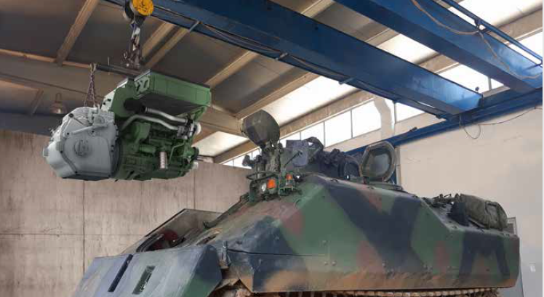
ZMA/GZPT Modernizasyonu
HST’nin ZMA/GZPT modernizasyon ve ömür uzatma çözümü ile güvenilirlikte ve dayanıklılıkta yapılan iyileştirmeler, harekat esnasında meydana gelebilecek olası arızaların en aza indirgenmesini ve böylece bakım personelinin diğer bakım görevleri için zaman kazanmasını sağlar. Bu durum aynı zamanda, aracın harekat sırasındaki kullanım etkinliğini artırır

Slide 20
ZMA/GZPT Modernizasyonu
HST’nin ZMA/GZPT modernizasyon ve ömür uzatma çözümü ile araçların güvenilir kullanım ömürleri 20 yıldan fazla artar
Bu modernizasyon, ZMA/GZPT araçlarının -20 °C ile +60 °C arasında, her türlü arazi koşullarındaki tüm harekat gereksinimlerini karşılar
20+ YIL
-20°C / +60°C

